Slide 1
PIPOCAMODERNA
entretenimento e cultura pop
Notes:
ID=d924773e-9a16-4d6d-9803-8cb819e99682
Recipe=text_billboard
Type=TextOnly
Variant=0
FamilyID=AccentBoxWalbaum_Zero

Slide 2

Sobre o site
Se você tem interesse em entretenimento, já cruzou com Pipoca Moderna. Uma das principais fontes de informação sobre cinema, séries, música, TV e realities, Pipoca Moderna faz parte da conversa sobre entretenimento no Brasil.
Com 15 anos de história, o site conquistou seu espaço em grandes parcerias, que o tornaram uma referência reconhecida no setor. Seja na notícia do dia, na premiação histórica ou na estreia daquele reality imperdível, Pipoca Moderna está sempre lá, informando e engajando seu público com um olhar criterioso e acessível.

Slide 3
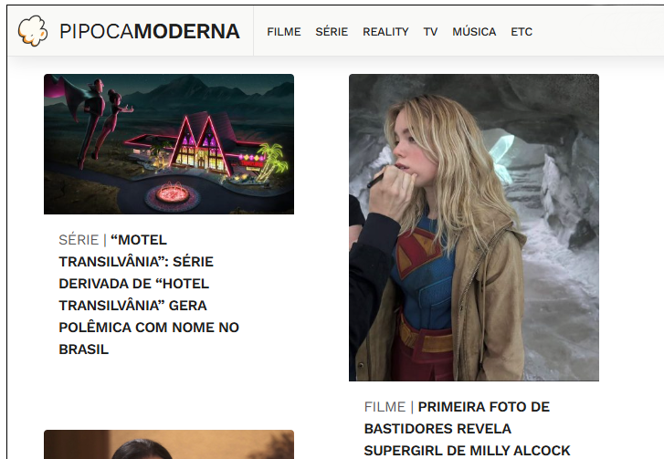
Credibilidade
Sob comando do jornalista Marcel Plasse — com mais de 30 anos de carreira em veículos como Folha de S. Paulo, Estadão, Valor e Editora Abril —, a Pipoca Moderna mantém um padrão elevado de apuração, contextualização e escrita, alinhado às melhores práticas do jornalismo digital.

Slide 4
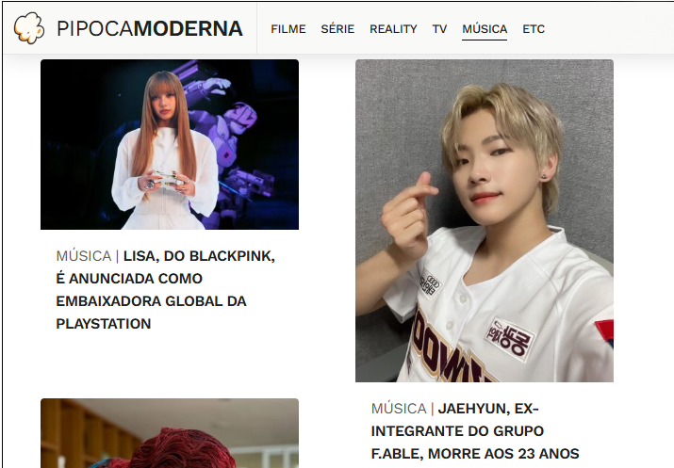
Parcerias
Ao longo de sua história, o site conquistou espaço e reconhecimento em grandes parcerias editoriais, incluindo portais como Terra, MTV, IG e R7. Atualmente, mantém forte repercussão com notícias compartilhadas por MSN News, Opera News, Google News, Taboola News e Flipboard.

Slide 5
Cobertura Editoral
Filme
Lançamentos, bastidores, premiações, entrevistas, críticas e tendências do cinema
Série
Novidades do streaming e da TV, análises de temporadas, entrevistas, dicas de estreias e bastidores das produções mais comentadas
Reality
Cobertura em tempo real dos programas que mobilizam o Brasil, com destaque para o BBB e A Fazenda
Música
Discos, clipes, agenda de shows, cobertura de festivais, entrevistas, premiações, playlists e tendências do cenário musical
TV e Celebridades
Bastidores da TV, novidades da programação, grandes estreias e repercussão dos principais nomes do entretenimento

Slide 6
Conteúdo
Atual e relevante
Alto engajamento
Atualizações diárias com jornalismo original e abordagem contextualizada
Jornalismo independente com olhar crítico
Conteúdo com forte apelo orgânico, capaz de gerar engajamento em redes sociais e apps de notícias
Histórico de grandes parcerias e reconhecimento editorial

Slide 7
Nosso verdadeiro alcance?
Ser a referência que inspira conversas.
PIPOCAMODERNA

Slide 8
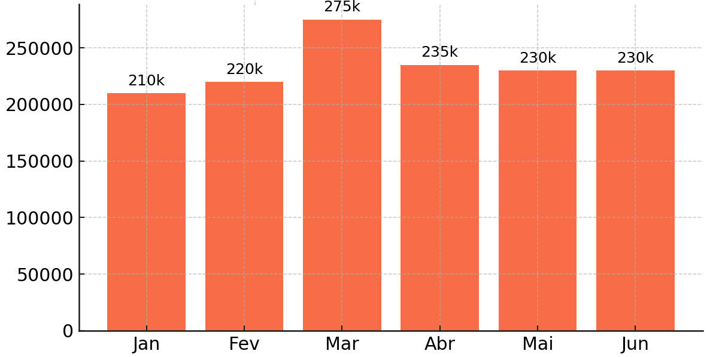
Visualizações de páginas 2025

Slide 9
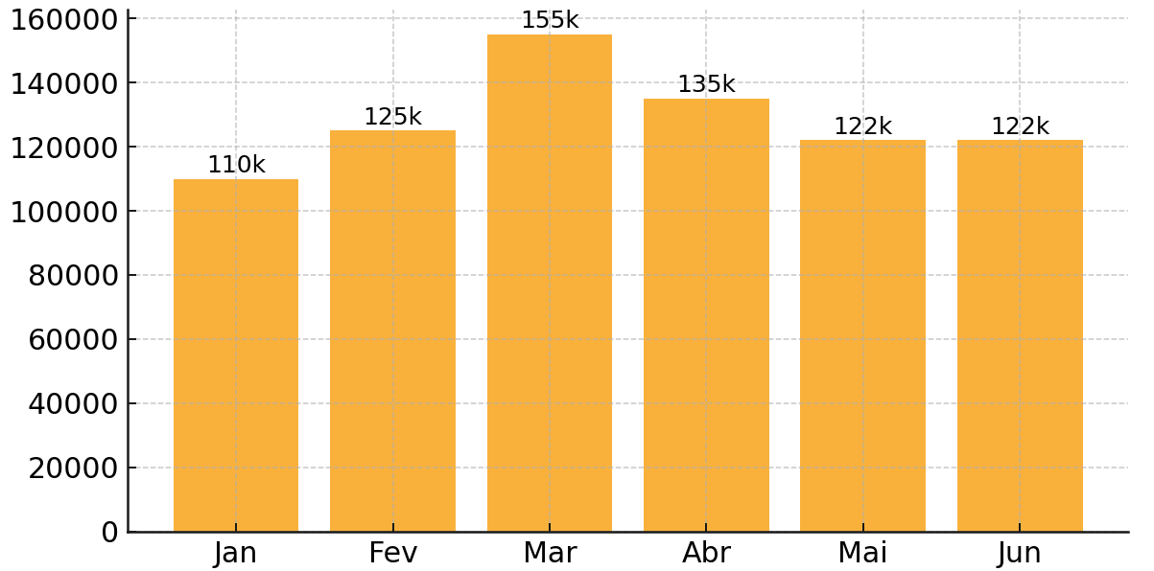
Visitantes únicos 2025

Slide 10
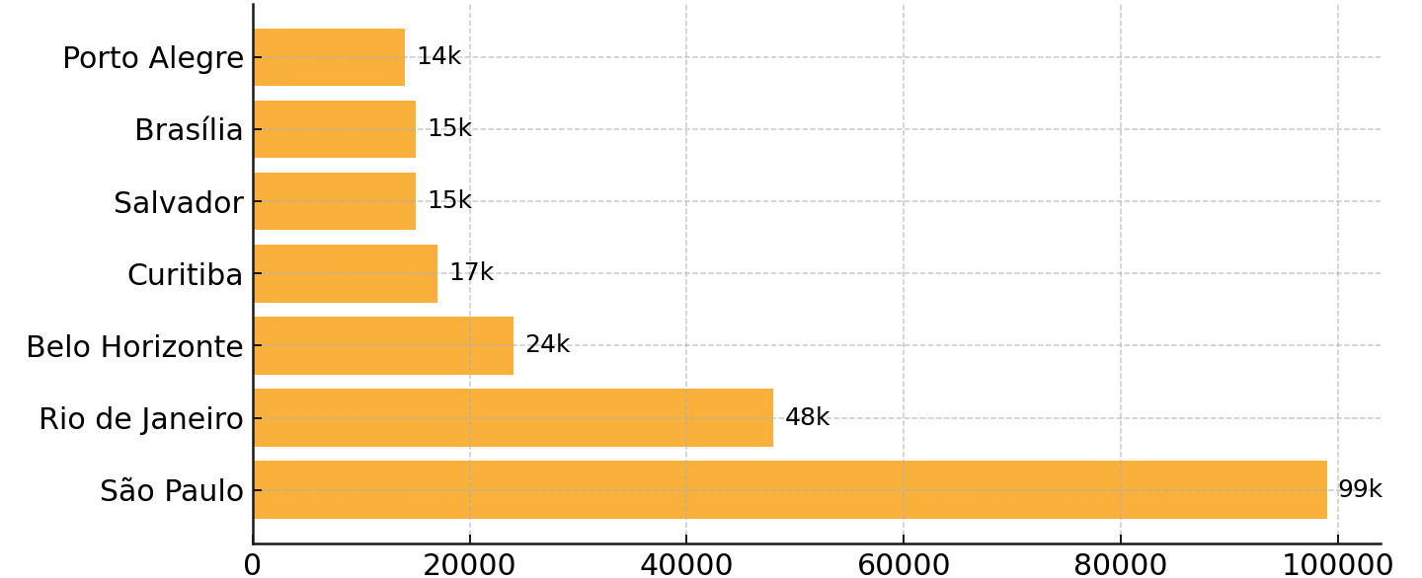
Usuários por cidade (Top 7)

Slide 11
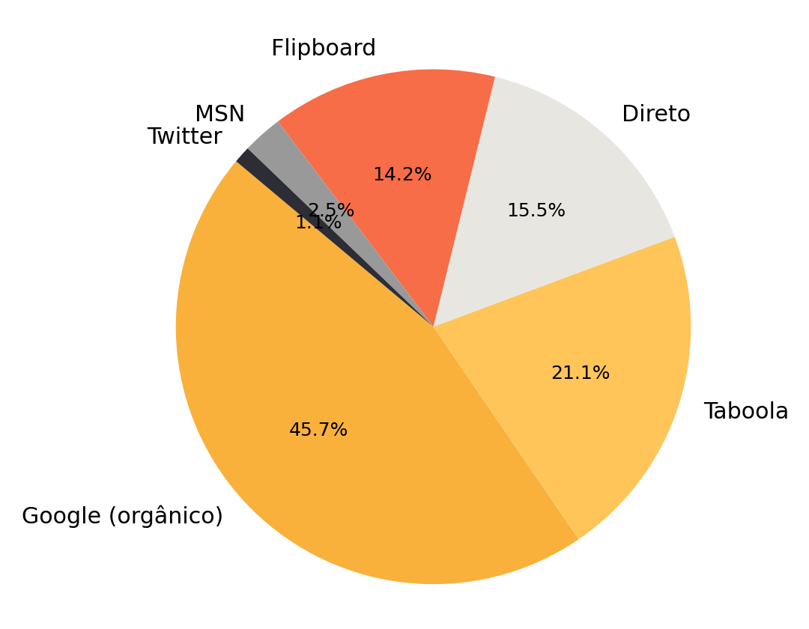
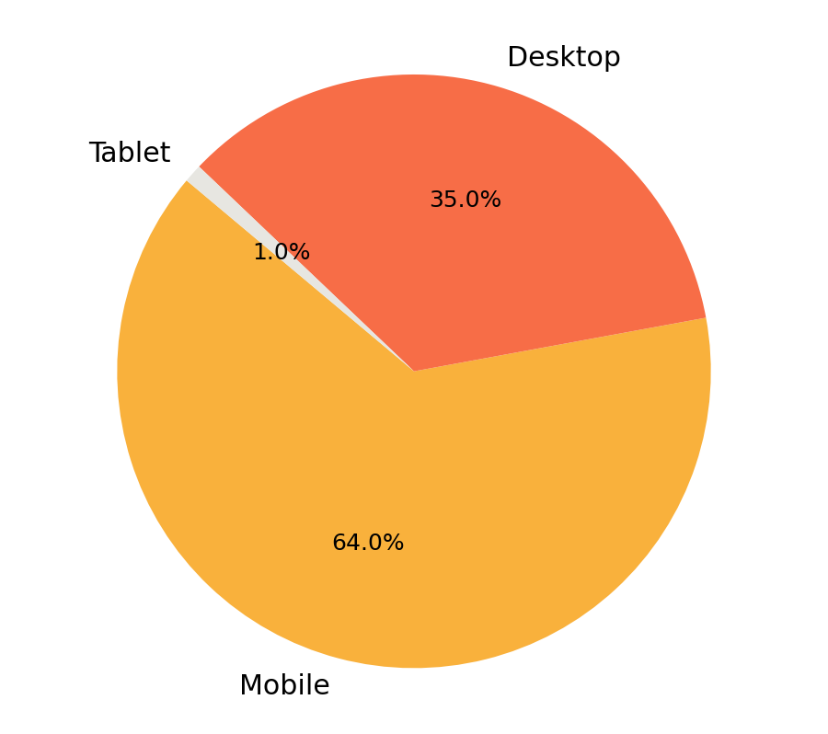
Origem de tráfego

Slide 12
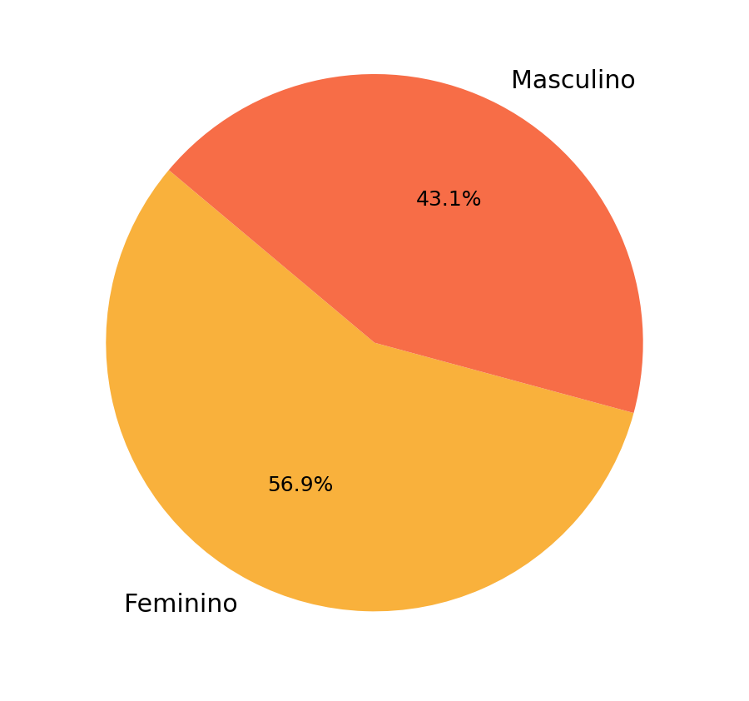
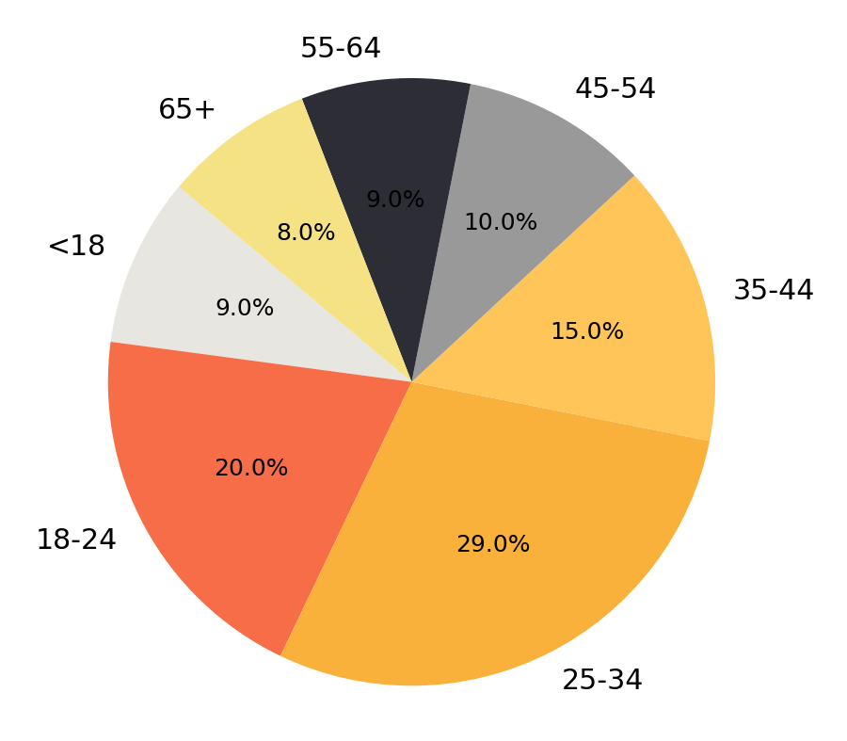
Perfil de Público

Slide 13
Formatos de anúncios
Display
Cobertura Patrocinada
Publi Editorial
Banner premium (topo, entre o texto, rodapé, popup, etc)
Cobertura de evento ou matéria patrocinada
Seção patrocinada
Conteúdo customizado/ Branded post

Slide 14



Obrigado
Marcel Plasse / Publisher
info@pipocamoderna.com.br
pipocamoderna.com.br

